Slide 1
ТИПЫ ЯДЕРНЫХ РЕАКТОРОВ
Ерёменко В. 442 гр.

Slide 2
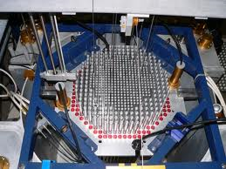
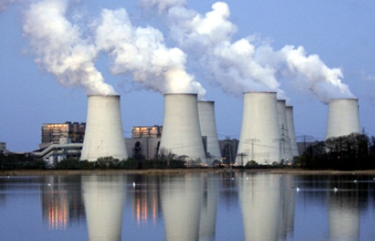
Ядерный (атомный) реактор – устройство, в активной зоне которого осуществляется контролируемая самоподдерживающая цепная реакция деления ядер (ЯЦР) некоторых тяжёлых элементов под действие нейтронов

Slide 3
Устройство ядерного реактора

Slide 4
Первый ядерный реактор Э. Ферми

Slide 7
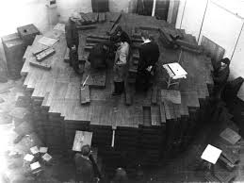
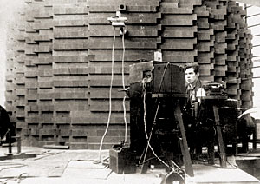
Ядерный реактор ф-I

Slide 8
И. В. Курчатов

Slide 9
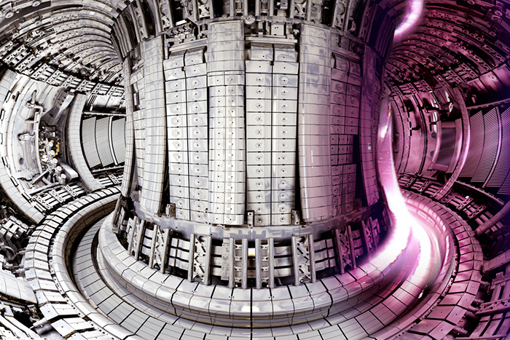
КЛАССИФИКАЦИЯ ЯДЕРНЫХ РЕАКТОРОВ
По характеру использования:
Экспериментальные реакторы
Исследовательские реакторы
Изотопные (оружейные, промышленные) реакторы
Энергетические реакторы

Slide 10
Схема работы атомной электростанции на двухконтурном водо-водяном энергетическом реакторе (ВВЭР)

Slide 11
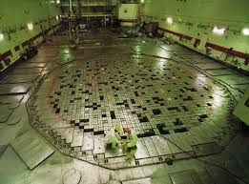

Slide 13
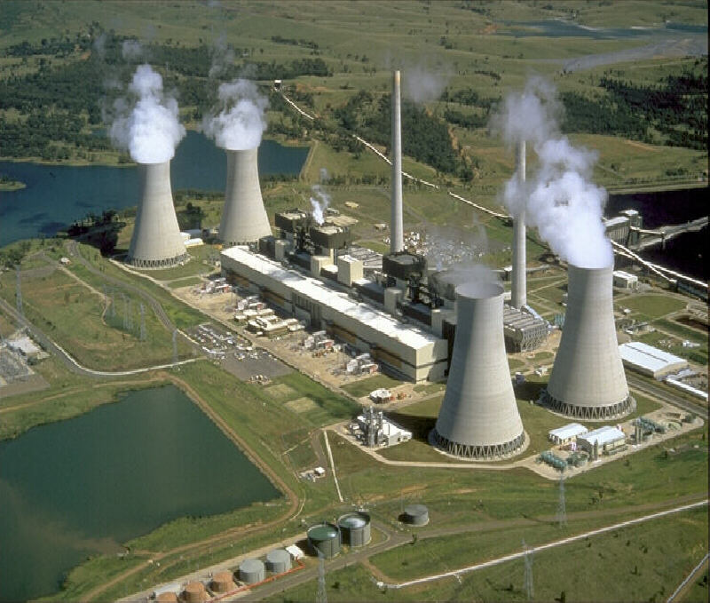

Slide 14
Спасибо за внимание!

